Slide 1
Cobótica en ABB
Felipe Cruz Vásquez
Curso Dirigido I
Universidad Nacional de Colombia

Slide 2
Robot Yumi - IRB 14000
https://new.abb.com/products/robotics/es/robots/robots-colaborativos/yumi-portal/yumi---irb-14000-robot-colaborativo

Slide 3
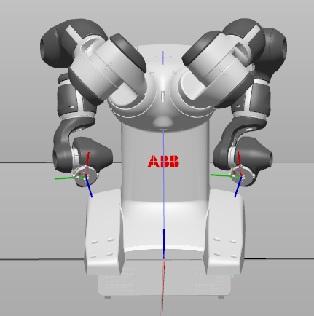
Modelo Robot Studio
Dos brazos independientes
7 D.O.F. cada brazo
Programas:
T_ROB_L
T_ROB_R

Slide 4
Tasks
Tarea > Módulo > Rutina

Slide 5
Cross Connection
I/O

